Slide 1

2

Slide 2

SÚMARIO

Slide 3
ROTEIRO
SUMÁRIO
O caminho da evidência até a recomendação
01 Introdução e objetivo
02 Entendimento da base e desequilíbrio das classes
03 Análise exploratória e seleção de variáveis
04 Preparação e experimentos
05 Comparação de modelos e trade-offs
06 Random Forest: decisão e próximos passos
TECH CHALLENGE 02 • WINE QUALITY

Slide 4
INTRODUÇÃO

Slide 5
CONTEXTO
INTRODUÇÃO
A avaliação sensorial é essencial, mas pode ser apoiada por dados físico-químicos.
O DESAFIO
O OBJETIVO
Antecipar a classificação da qualidade do vinho a partir de medições laboratoriais.
Classificar alta qualidade (nota ≥ 7) versus baixa/média qualidade (nota < 7).
TECH CHALLENGE 02 • WINE QUALITY

Slide 6
ANALISE EXPLORATORIA

Slide 7
METODOLOGIA
COMO A ANÁLISE FOI CONSTRUÍDA
Etapas exigidas no desafio e implementadas no notebook.
1. Entendimento do problema e criação do alvo binário
2. Exploração: distribuição, correlações e outliers
3. Separação treino/teste (80/20) e escalonamento
4. Balanceamento da classe minoritária com SMOTE
5. Treinamento, avaliação e interpretação dos modelos
TECH CHALLENGE 02 • WINE QUALITY

Slide 8
METODOLOGIA
O QUE EXISTE NO DATASET?
1.143 amostras • 11 propriedades físico-químicas • nota de qualidade • identificador
Acidez fixa: ácidos não voláteis • Acidez volátil: ácidos voláteis
Ácido cítrico: componente de acidez • Açúcar residual: açúcar remanescente
Cloretos: teor de sais • SO₂ livre: dióxido de enxofre disponível
SO₂ total: frações livre e combinada • Densidade: massa por volume
pH: intensidade da acidez • Sulfatos: sais relacionados à conservação
Álcool: teor alcoólico • Quality: nota atribuída por especialistas
Id: identificador, não utilizado como variável preditora

Slide 9
EXPLORAÇÃO
O PRIMEIRO PROBLEMA: CLASSES DESIGUAIS
Notas 7–8 são menos frequentes que notas 3–6.
EVIDÊNCIA DO NOTEBOOK
IMPLICAÇÃO
Contagem por nota e por classe binária, histogramas e countplots identificaram forte desbalanceamento.
Um modelo que prevê apenas “baixa/média” pode ter acurácia alta e não reconhecer nenhum vinho especial.
TECH CHALLENGE 02 • WINE QUALITY

Slide 10
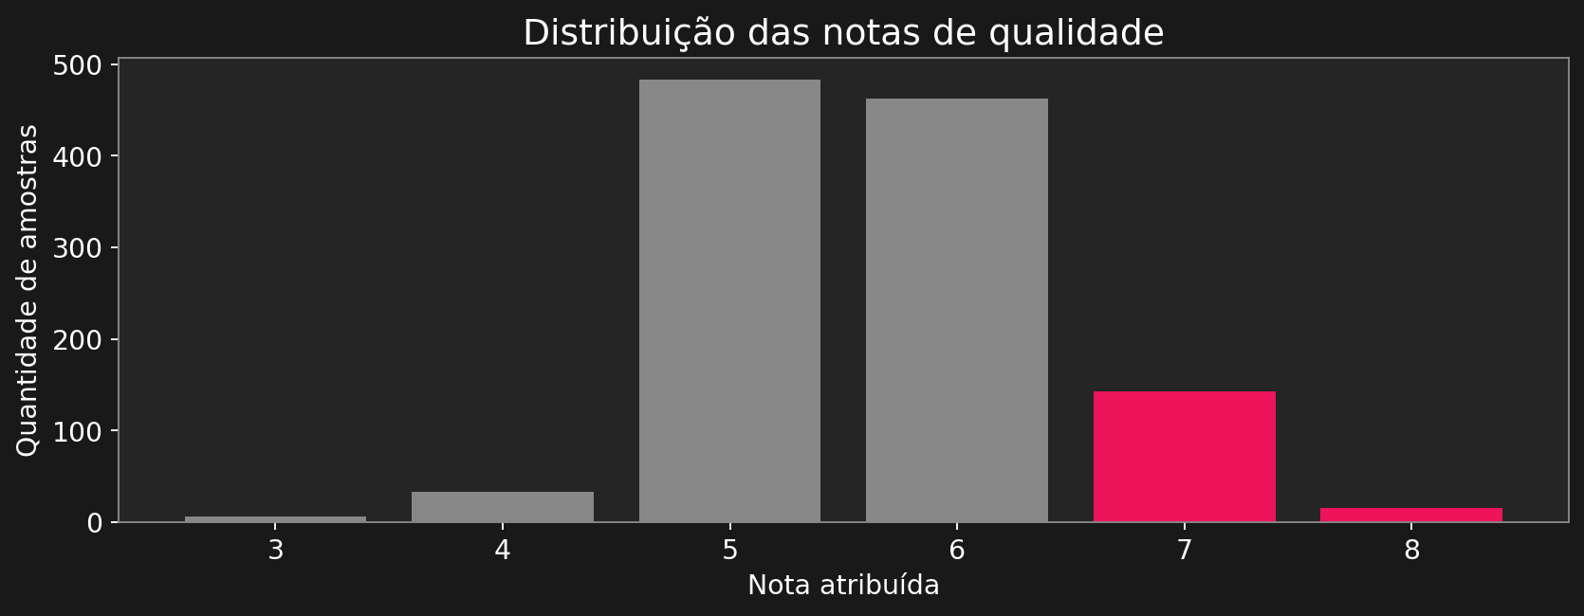
EXPLORAÇÃO
A MAIORIA DOS VINHOS NÃO É DE ALTA QUALIDADE
984 amostras com notas 3–6 versus 159 com notas 7–8
Fonte: WineQT.csv • classificação binária: nota ≥ 7

Slide 11
EXPLORAÇÃO
QUAIS CARACTERÍSTICAS SINALIZAM QUALIDADE?
Correlação de Pearson com a nota original “quality”, calculada no notebook.
LEITURA EXECUTIVA
Álcool (+0,48) e acidez volátil (−0,41) mostram as associações mais fortes. Sulfatos (+0,26) e ácido cítrico (+0,24) complementam o sinal.
TECH CHALLENGE 02 • WINE QUALITY

Slide 12
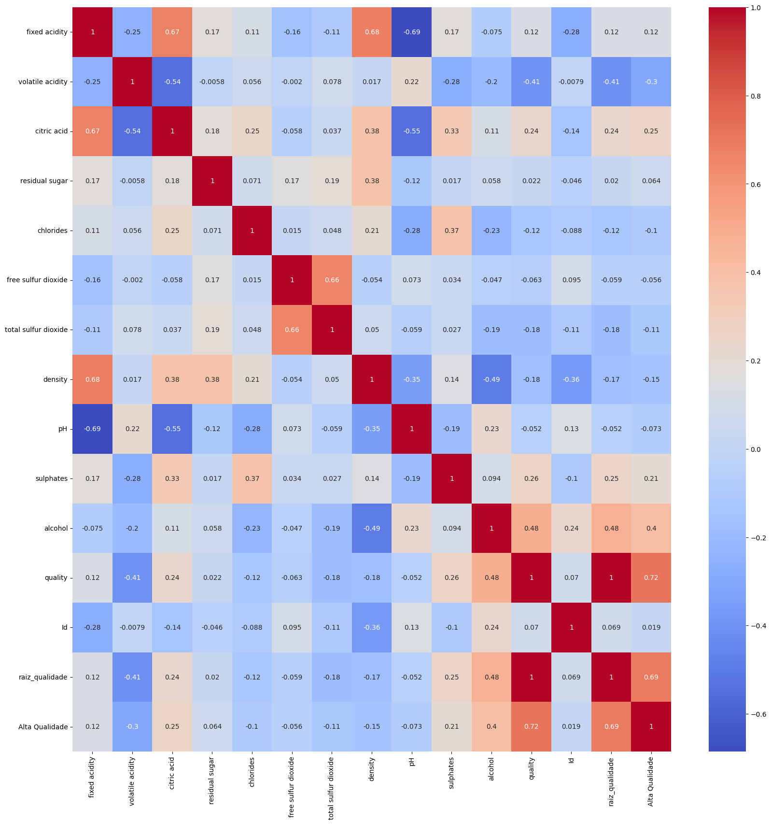
EXPLORAÇÃO
A MATRIZ DE CORRELAÇÃO REVELA AS RELAÇÕES
Primeiro avaliamos todas as variáveis; depois selecionamos as quatro mais relacionadas à nota.
Correlação não implica causalidade; variável quality não entra como preditora.
TECH CHALLENGE 02 • WINE QUALITY

Slide 13
EXPLORAÇÃO
POR QUE ESTAS QUATRO VARIÁVEIS?
Da matriz de correlação à seleção das entradas do modelo.
EVIDÊNCIA
DECISÃO DE MODELAGEM
O notebook calculou a matriz de Pearson e examinou dispersões de quality × alcohol, volatile acidity, sulphates e citric acid.
X = [volatile acidity, alcohol, sulphates, citric acid]. A seleção reflete associações exploratórias; não comprova causalidade nem importância preditiva isolada.
TECH CHALLENGE 02 • WINE QUALITY

Slide 14
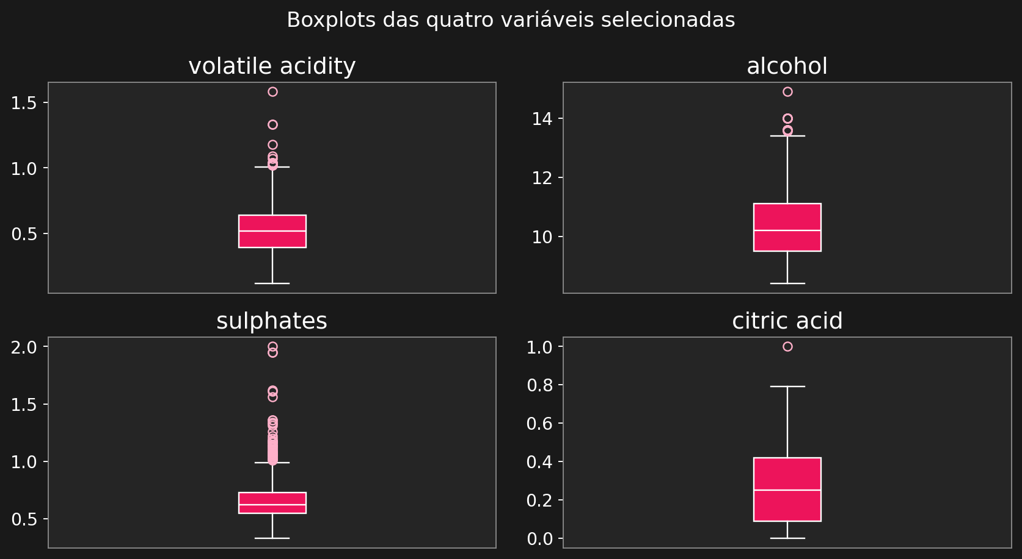
TECH CHALLENGE 02 • WINE QUALITY
OS BOXPLOTS MOSTRAM VALORES EXTREMOS
A dispersão e os outliers justificam avaliar diferentes estratégias de preparação.

Slide 15
EXPLORAÇÃO
OUTLIERS: O DADO NÃO É PERFEITO
Boxplots foram utilizados para investigar valores extremos.
ACHADO
CONSEQUÊNCIA
O notebook relata muitos outliers em acidez fixa, cloretos, sulfatos e açúcar residual.
É importante comparar abordagens com comportamentos distintos diante de valores extremos e relações não lineares.
TECH CHALLENGE 02 • WINE QUALITY

Slide 16
PREPARAÇÃO
COMO GARANTIMOS UMA COMPARAÇÃO JUSTA?
Separação e transformações documentadas no notebook.
80% TREINO / 20% TESTE • random_state = 99
MinMaxScaler e StandardScaler ajustados no treino
SMOTE aplicado à classe minoritária no treino
O mesmo conjunto de teste foi utilizado para avaliar as previsões
TECH CHALLENGE 02 • WINE QUALITY

Slide 17
AVALIAÇÃO
POR QUE ACURÁCIA NÃO BASTA?
O foco é encontrar os vinhos de alta qualidade.
RECALL — ALTA
F1 — ALTA
Dos vinhos realmente bons, quantos o modelo encontra? Evita perder oportunidades.
Equilibra a identificação dos vinhos bons com a confiabilidade dos alertas.
TECH CHALLENGE 02 • WINE QUALITY

Slide 18
MODELOS DE
MACHINE LEARNING

Slide 19
EXPERIMENTOS
QUAIS MODELOS FORAM TESTADOS?
Do baseline a modelos capazes de representar relações complexas.
Dummy: referência mínima (classe majoritária)
KNN: semelhança entre amostras
Naive Bayes: abordagem probabilística
Regressão logística: referência linear e interpretável
Random Forest: conjunto de árvores para padrões não lineares
TECH CHALLENGE 02 • WINE QUALITY

Slide 20
COMPARAÇÃO
O KNN MELHOROU, MAS AINDA PERDE VINHOS
Resultados relatados na conclusão do notebook para KNN com balanceamento e normalização.
INTERPRETAÇÃO
Recall de 49% significa que mais da metade dos vinhos de alta qualidade ainda não é reconhecida.
TECH CHALLENGE 02 • WINE QUALITY

Slide 21
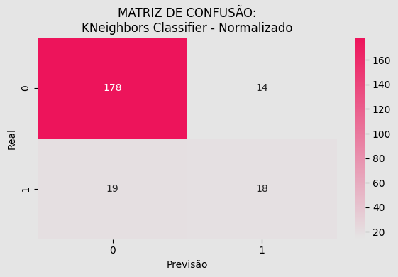
COMPARAÇÃO
MATRIZ DE CONFUSÃO + CLASSIFICATION REPORT
KNN balanceado
MATRIZ DE CONFUSÃO
CLASSIFICATION REPORT
Classe Precisão Recall F1 Suporte
Baixa 0.90 0.93 0.92 192
Alta 0.56 0.49 0.52 37
Acurácia: 85.6% | Teste: 229 amostras
TECH CHALLENGE 02 • WINE QUALITY

Slide 22
COMPARAÇÃO
REGRESSÃO LOGÍSTICA: O TRADE-OFF
Dados brutos favorecem precisão; balanceamento aumenta a captura.
EVIDÊNCIA
Base bruta: 87,3% acurácia, mas apenas 27% recall. Balanceada: recall até 67,6%; melhor F1 relatado: 0,463.
TECH CHALLENGE 02 • WINE QUALITY 13

Slide 23
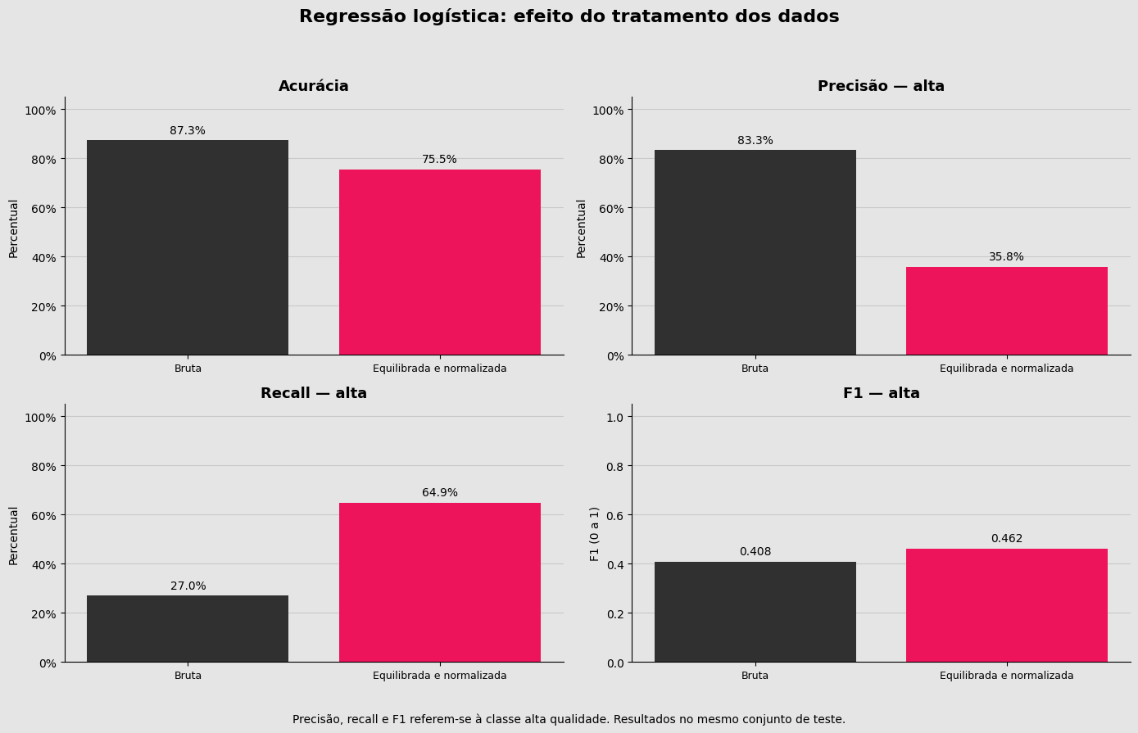
COMPARAÇÃO
MATRIZ DE CONFUSÃO + CLASSIFICATION REPORT
Regressão logística balanceada
MATRIZ DE CONFUSÃO
CLASSIFICATION REPORT
Classe Precisão Recall F1 Suporte
Baixa 0.92 0.78 0.84 192
Alta 0.36 0.65 0.46 37
Acurácia: 75.5% | Teste: 229 amostras
Fonte: reprodução dos parâmetros do notebook sobre WineQT.csv • mesma divisão treino/teste (random_state=99)
TECH CHALLENGE 02 • WINE QUALITY 11

Slide 24
COMPARAÇÃO
O RANDOM FOREST ENTRA NA DISPUTA
Uma floresta de árvores consegue representar interações não lineares.
POR QUE TESTAR?
COMO FOI AVALIADO?
As propriedades químicas podem atuar conjuntamente; a relação com a qualidade não precisa ser linear.
O notebook compara a versão bruta e a versão balanceada/normalizada e explora ajuste do limiar de decisão.
TECH CHALLENGE 02 • WINE QUALITY 14

Slide 25
RESULTADO
O AJUSTE QUE MUDOU A DECISÃO
Random Forest com base balanceada e limiar 0,40 — conclusão registrada no notebook.
RESULTADO REPORTADO
73% de recall e 61% de F1 para alta qualidade. A mudança do limiar favorece a captura da classe prioritária.
TECH CHALLENGE 02 • WINE QUALITY 15

Slide 26
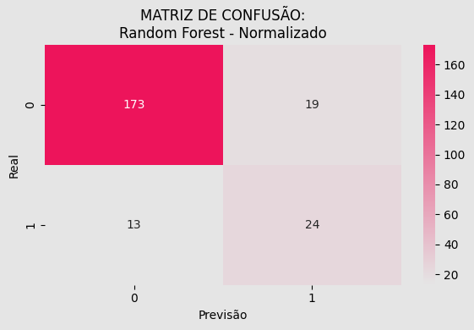
COMPARAÇÃO
MATRIZ DE CONFUSÃO + CLASSIFICATION REPORT
Random Forest balanceado
MATRIZ DE CONFUSÃO
CLASSIFICATION REPORT
Classe Precisão Recall F1 Suporte
Baixa 0.93 0.90 0.92 192
Alta 0.56 0.65 0.60 37
Acurácia: 86.0% | Teste: 229 amostras
Fonte: reprodução dos parâmetros do notebook sobre WineQT.csv • mesma divisão treino/teste (random_state=99)

Slide 27
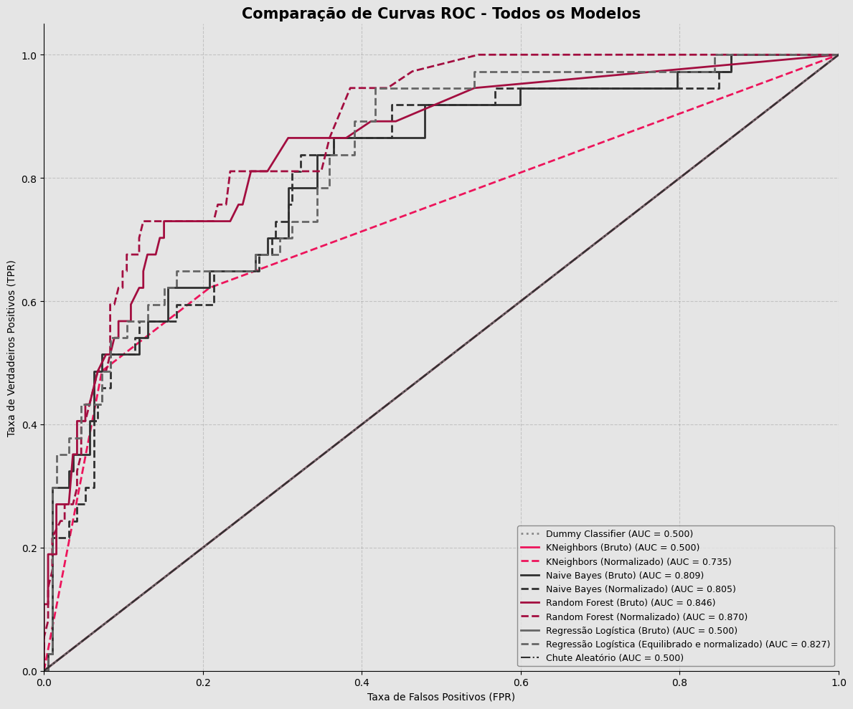
COMPARAÇÃO
Comparação de Curvas ROC – Todos os Modelos
Comparação da classe positiva (nota ≥ 7), calculada na mesma base de teste.
Random Forest limiar otimizado Precisão 53% Recall 73% F1 61%
Random Forest balanceado Precisão 56% Recall 65% F1 60%
KNN balanceado Precisão 56% Recall 49% F1 52%
Naive Bayes bruto Precisão 53% Recall 51% F1 52%
Random Forest bruto Precisão 60% Recall 41% F1 48%
Regressão logística balanceada Precisão 36% Recall 65% F1 46%
KNN bruto Precisão 67% Recall 32% F1 44%
Naive Bayes balanceado Precisão 32% Recall 65% F1 43%
Regressão logística bruta Precisão 83% Recall 27% F1 41%
Dummy Precisão 0% Recall 0% F1 0%

Slide 28
DECISÃO
A COMPARAÇÃO QUE SUSTENTA A ESCOLHA
Indicadores da classe de alta qualidade, conforme conclusões do notebook.
F1 DA CLASSE ALTA
KNN ≈ 0,52
Logística padronizada ≈ 0,463
Random Forest ajustado ≈ 0,61
TECH CHALLENGE 02 • WINE QUALITY 16

Slide 29
IMPLICAÇÕES
O QUE ESSA ESCOLHA PERMITE?
Apoio antecipado à decisão, sem substituir especialistas.
CONTROLE DE QUALIDADE
PROCESSO PRODUTIVO
POSICIONAMENTO
Triagem de lotes com base em medidas físico-químicas.
Acompanhar álcool e acidez volátil, com validação enológica.
Apoiar decisões sobre lotes premium após validação operacional.
TECH CHALLENGE 02 • WINE QUALITY 17

Slide 30
CONCLUSÃO
RECOMENDAÇÃO EXECUTIVA
Selecionar Random Forest como candidato prioritário para validação.
POR QUE RANDOM FOREST?
PRÓXIMOS PASSOS
Melhor F1 reportado entre os resultados destacados e recall de 73% para vinhos de alta qualidade, com limiar ajustado.
Validar em amostras externas, monitorar falsos positivos, calibrar limiar e medir importância das variáveis.
TECH CHALLENGE 02 • WINE QUALITY 18

Slide 31
REFERÊNCIAS
FONTES, ESCOPO E LIMITAÇÕES
Transparência sobre a origem das evidências.
Fonte: tech_challenge_02.py (notebook fornecido)
Regras: POSTECH – DTAT – Tech Challenge – Fase 2
Base citada: Wine Quality Dataset (Kaggle)
Gráficos desta apresentação foram reconstruídos com os números explicitados no notebook; não houve reexecução sem o arquivo WineQT.csv. Correlação não demonstra causalidade. Métricas finais de Random Forest são as declaradas na conclusão do notebook.
TECH CHALLENGE 02 • WINE QUALITY 19

